Slide 1
ERFA mit Leistungsbestellenden
KJA
November 2022
Direktion für Inneres und Justiz / Kantonales Jugendamt
Notes:
Evtl. noch Folie mit Agenda einfügen (einfach zu Beginn der Veranstaltung/des Foliensatzes)

Slide 2
Ziele der Veranstaltung
Einheitliche Umsetzung des KFSG
Diskussion zur aktuellen Praxis (Fallfragen)
Anregungen für die weitere Praxisentwicklung
Eruieren von Anpassungsbedarf

Slide 3
Leistungskatalog
Leistungskombinationen
Abgrenzung bei ambulanten Leistungen
Stationäre Leistungen und Abgrenzungen

Slide 4
Leistungskatalog

Slide 5
Leistungsbeschreibung
Generelle Umschreibung der Leistung
Übergeordnete Ziele
Empfängerschaft der Leistung
Leistungsziele mit:
Indikatoren
Standards
Methoden
Dauer der Leistung

Slide 6
Leistungskombinationen
Kombination ambulant - ambulant
Besuchsrecht mit SPT und der ambulanten Nachbetreuung
SPF mit SPT zur Entlastung des Familiensystems
IBF mit SPT zur Entlastung des Familiensystems
SPF mit Besuchsrecht
Kombination stationär - stationär
Grundsatz: keine Kombination
Ausnahme: Unterbringungen, welche über das KVG finanziert werden
Teilzeitunterbringungen in stationären Einrichtungen
Teilzeitunterbringungen in Pflegefamilien
Kombination stationär - ambulant
Unterbringung in der Familienpflege mit entsprechenden DAF-Leistungen (Begleitung der jeweiligen Unterbringungsform)
In Ausnahmefällen:
Kombination stationärer Unterbringung mit SPF (ausser bei Eltern-Kind-Einrichtungen):
wenn es um die Rückkehr in die Herkunftsfamilie geht
bei teilzeitlichen Unterbringungen
stationärer Unterbringung mit Begleiteter Ausübung des Besuchsrechts oder Begleitung bei der Wahrnehmung des Besuchsrechts:
wenn es sich um eine hochstrittigen Elternsituation handelt
wenn die Begleitete Ausübung des Besuchsrechts eine 1:1-Situation erfordert

Slide 7
Abgrenzungen bei SPF
SPF zum Besuchsrecht:
Konfliktbearbeitung – Entwicklungsarbeit
SPF zur Nachsorge:
Die Nachsorge ist offen, kann SPF Elemente beinhalten, aber auch andere Leistungen
SPF zur Sozialbegleitung:
Konkrete Unterstützung bei der Bewältigung des Alltags
SPF zum Jugendcoaching:
- Schwerpunkt der Leistung ist der oder die Jugendliche
Notes:
Abgrenzung zur Leistung, welche MVB erbringt aufführen

Slide 8
Vermittlungsleistung - DAF
Für bestimmte Kinder werden im Auftrag der zuweisenden Stellen (KESB, Sozialdienste) Pflegeplätze für eine Langzeitunterbringung in geeigneten Pflegefamilien vermittelt. Die Leistung umfasst:
Die Gewinnung von Familien,
den Qualifizierungsprozess interessierter Familien und
die Vermittlung eines Kindes: Neben der Passungsabklärung (optional) des konkreten Pflegeplatzes zuhanden der zuweisenden Stelle beinhaltet diese auch das gegenseitige Kennenlernen der Pflegefamilie und des Pflegekindes sowie den Eingewöhnungsprozess des Pflegekindes in der Pflegefamilie.
Zu beachten ist der potentielle Rollenkonflikt der DAF

Slide 9
Hochschwellige stationäre Angebote
Intensive Begleitung in der stationären Unterbringung:
Die Einrichtung gestaltet das Setting nach den Bedürfnissen des Kindes (Gruppe, Standort, Pflegefamilie).
Individuelle Settings:
Im Rahmen der Leistung offen/lang wird der Betreuungsschlüssel erhöht
Kleinstgruppen:
- Standorte mit 2 bis 5 Kindern/Jugendlichen

Slide 10
Care Leaver:innen
Zu beachten:
Antrag zur Finanzierung, drei Monate vor Erreichen der Volljährigkeit
Finanziert werden auch hier ausschliesslich KFSG – Leistungen (im stationären Bereich ist die Abgrenzung herausfordernd)
Im Zentrum steht der Abschluss der Ausbildung – die Unterstützung kann auch mit ambulanten Leistungen erfolgen
Nachsorge: wird bei jeder stationären Leistung standardmässig geprüft
Benötigen junge Erwachsene Unterstützung nach dem Austritt aus der Pflegefamilie, kann dies durch SPF geleistet werden (z.B. DAF)
Begleitetes Wohnen

Slide 11
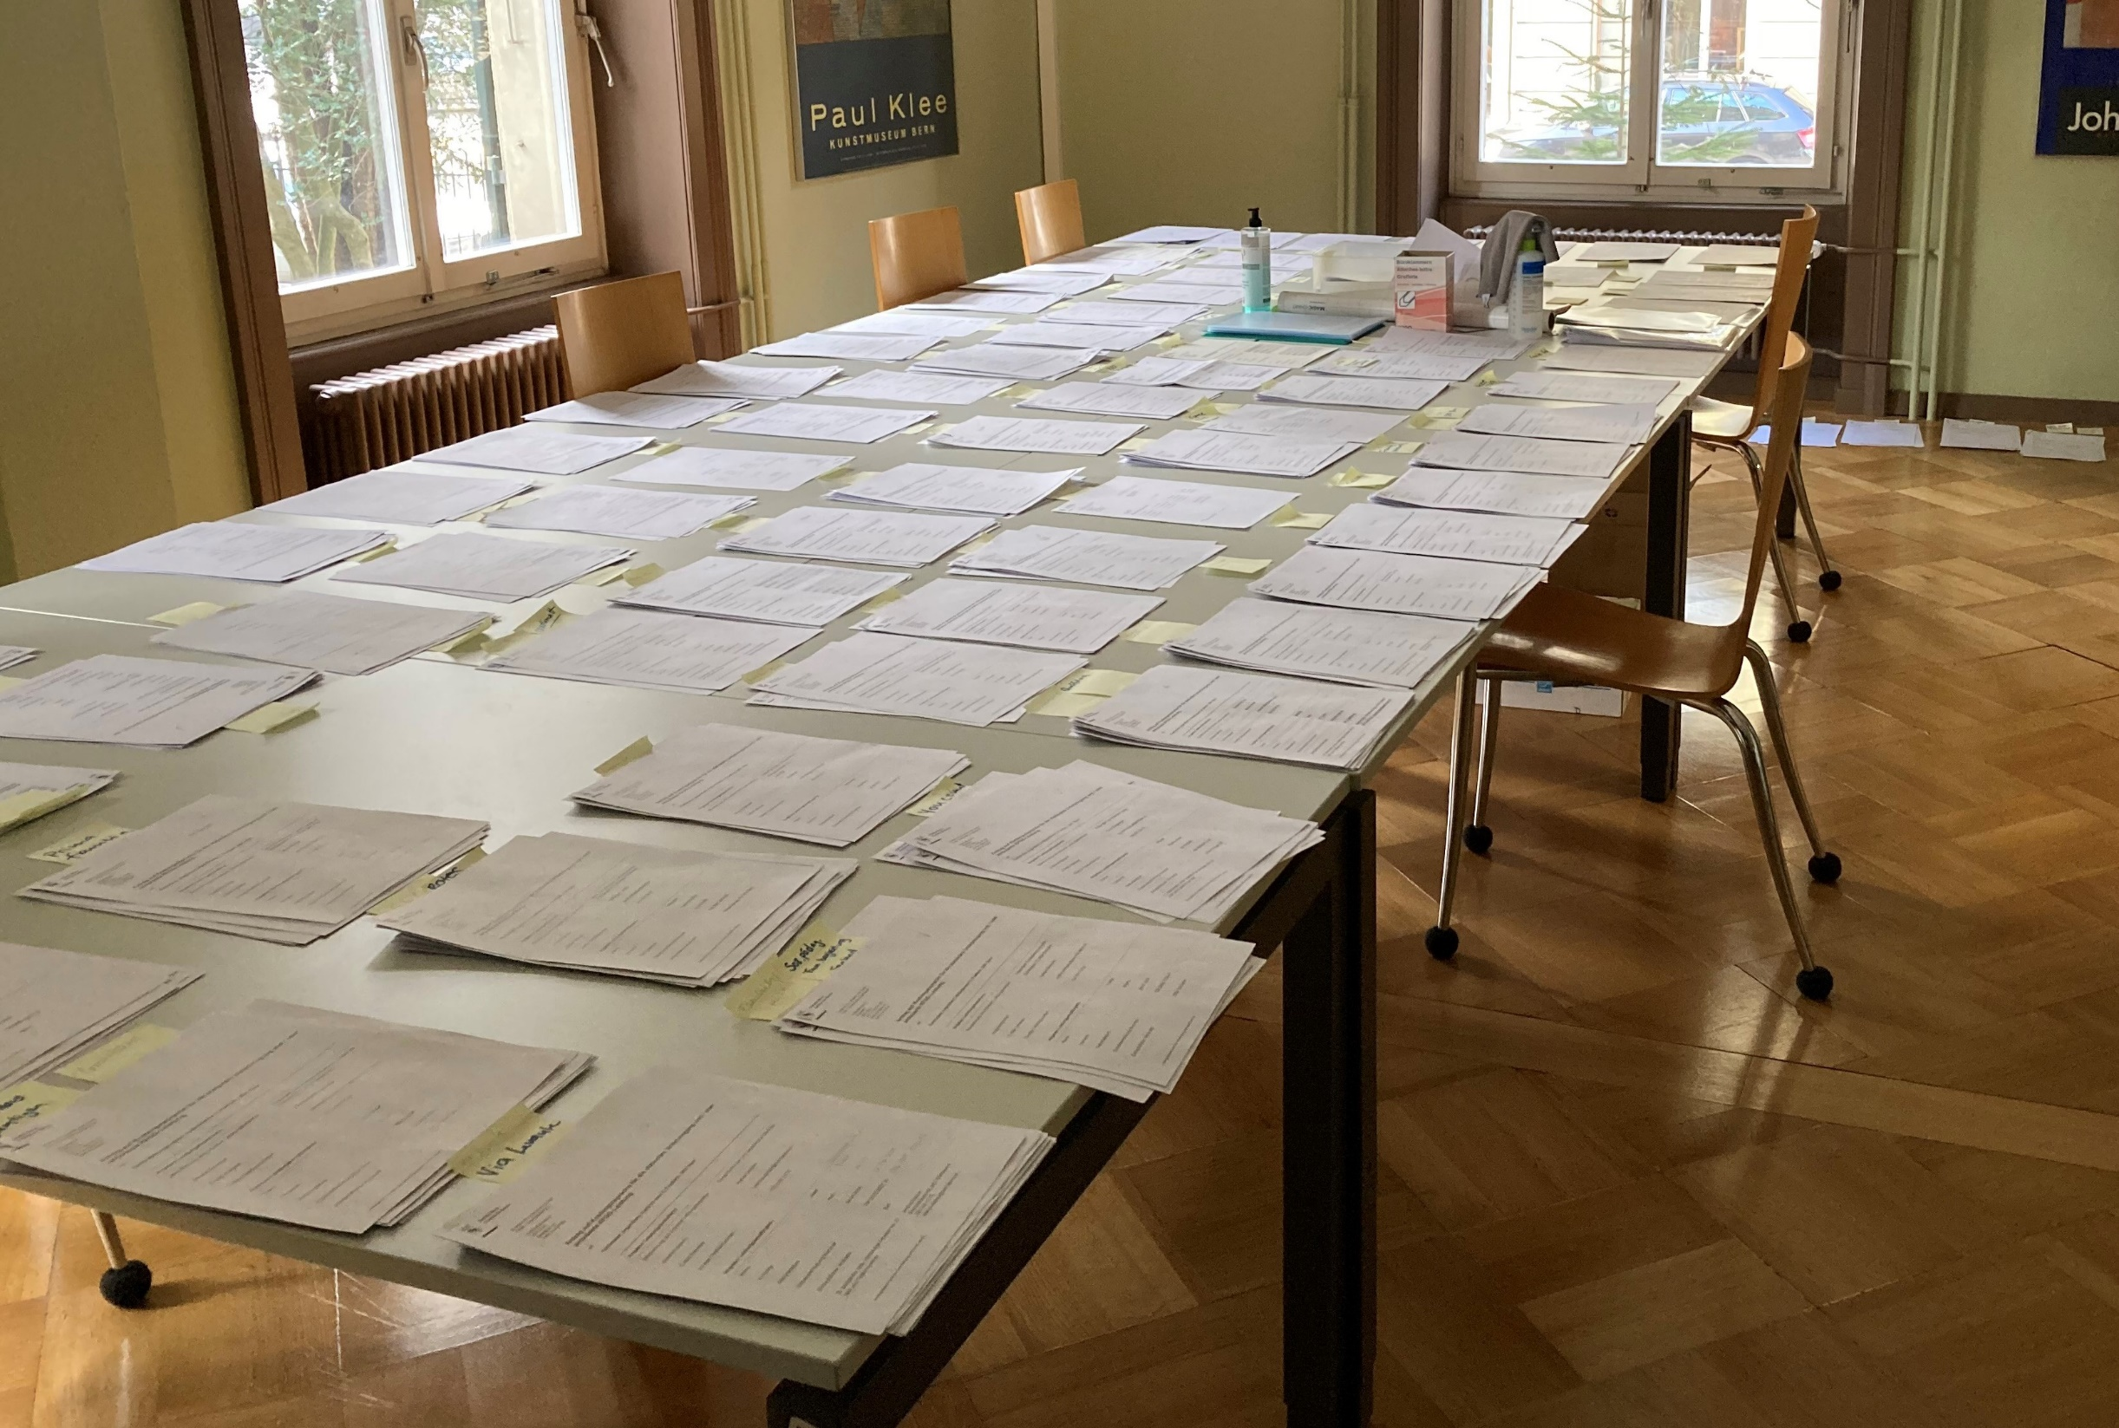
Vorfinanzierung

Slide 12
Kostenbeteiligung
Ausnahme nach Art. 24/Art. 28 KFSG
Finanzierung Übersetzungskosten
Finanzierung von Tagesstruktur
Interkantonale Zuständigkeit
Abrechnung Sozialversicherungsleistungen 2022 KJA
FAQ
Optimo KESB / Dabbawala

Slide 13
Kostenbeteiligung
Die Mängel sind bekannt
Berechnung zu wenig Aufwand orientiert (z.B. Abzahlung Schulden)
Resultat bei Berechnung ambulant und stationär (fragwürdig)
Bemessungsgrundlage (Progression wird überprüft)
usw.
Keine gesetzliche Subrogation (Verzicht auf Abtretung von Unterhalt Alimenten, Renten usw.)
Akzeptanz von einvernehmlichen KFSG Leistungen aufgrund Kostenbeteiligung
Kostenbeteiligung bei Lohnpfändungen (Neuberechnung Existenzminimum)
Prüfen Möglichkeit von Teilzahlungen bei kurzen und mittelfristigen KFSG Leistungen
Notes:
Probleme sind erkannt,
Unschöne Konstellationen bei ambulanten Leistungen gegenüber den stationären Leistungen und Kombinationen.
Starke Progression
Schuldensituation nicht berücksichtigt.

Slide 14
Ausnahme nach Art. 24 KFSG
Bedingungen:
Leistung gemäss KFSG Katalog
Indikationsstellung durch Sozialdienst
Leistungsanbieter ohne Leistungsvertrag mit KJA
Leistungsanbieter im stationären Bereich muss über Betriebsbewilligung der zuständigen Behörde verfügen

Slide 15
Ausnahme nach Art. 28 KFSG
Bedingungen:
Leistung gemäss KFSG Katalog
Anordnung durch KESB
Leistungsanbieter ohne Leistungsvertrag mit KJA
Leistungsanbieter im stationären Bereich muss über Betriebsbewilligung der zuständigen Behörde vefügen
→ KESB nimmt die entsprechende Meldung an KJA vor – die inhaltliche Begründung hat je Konstellation der Sozialdienst/Beistandsperson der KESB zu melden

Slide 16
Finanzierung der Übersetzungskosten (in FAQ)
Bei ambulanten Leistungen können Übersetzungskosten der Leistungserbringung (auch Standortgespräche), dem KJA oder der KESB in Rechnung gestellt werden.
Übersetzungskosten, welche bei der Indikationsstellung und Abklärung anfallen (Vorgespräche, Abklärungen usw.)
= einvernehmlichen Bereich durch die Eltern resp. Sozialhilfe zu tragen, = im KESB Bereich Verfahrenskosten (LE Rechnung an KESB)
Die Übersetzungskosten im Rahmen der stationären Unterbringung sind durch die Einrichtung über den Tarif zu finanzieren.

Slide 17
Finanzierung Tagesstruktur
SPT kann nicht mit stationärer Unterbringung kombiniert werden
Finanzierung Tagesstruktur bei stationärer Unterbringung:
wenn der Besuch des Unterrichts nicht möglich ist -> BKD
wenn es sich um Berufsintegrationsmassnahmen handelt -> SD
Tagesstruktur für externe Schüler und Schülerinnen mit besonderen Bedürfnissen ist in Arbeit (BKD und KJA)

Slide 18
Interkantonale Zuständigkeit (Ergänzung zu Rundmail 10/2022 GSI)
Zivilrechtlicher Wohnsitz ausserkantonal (keine IVSE Einrichtung), Unterstützungswohnsitz im Kanton Bern | Für die Finanzierung von KFSG Leistungen ist der zivilrechtliche Wohnsitz massgebend. Das bedeutet dass Anspruch auf Leistungen gemäss KFSG nur Kinder mit zivilrechtlichem Wohnsitz im Kanton Bern (Art. 3 KFSG) haben, unabhängig davon, ob der Unterstützungswohnsitz im Kanton Bern ist. Dies hat zur Folge, dass bei zivilrechtlichem Wohnsitz ausserhalb Kanton Bern und Unterstützungswohnsitz im Kanton Bern die Leistungen durch den Sozialdienst zu finanzieren sind.
Zivilrechtlicher Wohnsitz im Kanton Bern, Unterstützungswohnsitz ausserkantonal (keine IVSE Einrichtung) | Für die Finanzierung bleibt der bisherige Unterstützungswohnsitz zuständig (Art.7 Abs.3 Bst.c ZUG ), an dem der letzte gemeinsame Wohnsitz abgeleitet werden kann. (ZUG geht KFSG vor)
Interkantonale Unterbringung in einer IVSE Einrichtung. | Bei einer Unterbringung in einer IVSE anerkannten Institution kommen im interkantonalen Bereich grundsätzlich die Bestimmungen der IVSE zum Tragen. Davon kann es aber je nach Fallkonstellation Ausnahmen geben, die direkt mit der IVSE-Verbindungsstelle zu klären sind.

Slide 19
Abrechnung Sozialversicherungsleistungen 2022 KJA
für einvernehmliche stationäre Unterbringungen

Slide 20
FAQs - Fragen und Antworten zu Umsetzung KFSG
Werden laufend aktualisiert / Praxisentwicklung
Info neue Version Versand Newsletter
Erweiterte Sortiermöglichkeit mit Datumsspalte

Slide 21
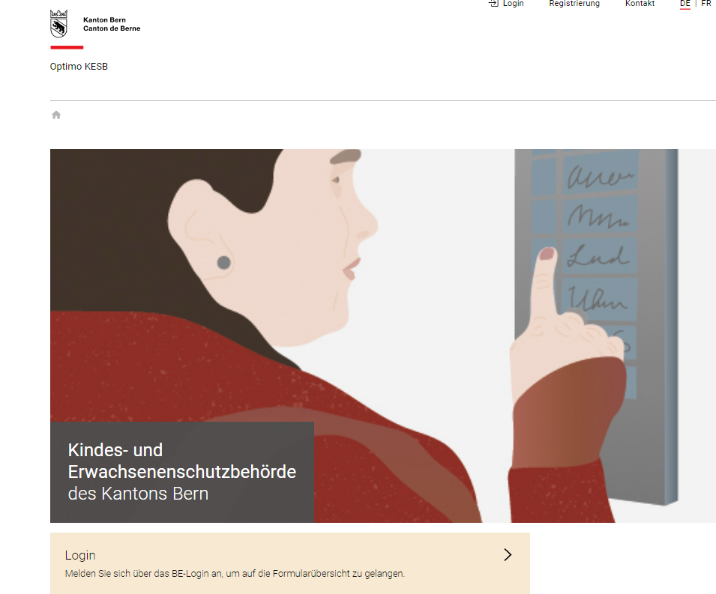
Optimo KESB
Go Life per 2023, basierend auf Dabbawala
Rechnungsstellung LE direkt über Plattform möglich
Eingabe Kostengutsprache über Plattform möglich
Informationen an LE und SD folgen im Dezember 2022

Slide 22
Dabbawala
Info an LE über Anforderungen an die Rechnungsstellung
Keine Freigaben mehr durch KJA anstelle SD ab Jan. 2023 (Fallführung SD)
Wenn Rechnung abgelehnt, SD informiert LE (Fallführung SD)
Wenn Antrag abgelehnt, sofortige Information an LE (Fallführung SD)
Keine Anträge mehr per Post
Kommunikation über vorfinanzierung-kja@be.ch (Antwort innert 10 Arbeitstagen)
2-Faktorenautentifizierung (Datenschutz)

Slide 23
Weiteres Vorgehen / Optionen
FAQs
Praxisentwicklung zusammen mit BKSE/AIS/KESB
Regelungsbedarf angehen (Anpassung der Dokumente z.B. Richtlinien)

Slide 24
Kontakt
Sven Colijn Verena Allenbach
sven.colijn@be.ch verena.allenbach@be.ch
+41 31 633 76 20 +41 31 633 76 48
Abteilung Abteilung Aufsicht & Leistungscontrolling Finanzen & Ressourcen
Thomas Nydegger Michal Hasler
Vizepräsident KESB Seeland Präsidentin KESB Mittelland Nord
thomas.nydegger1@be.ch michal.hasler@be.ch

